Slide 1
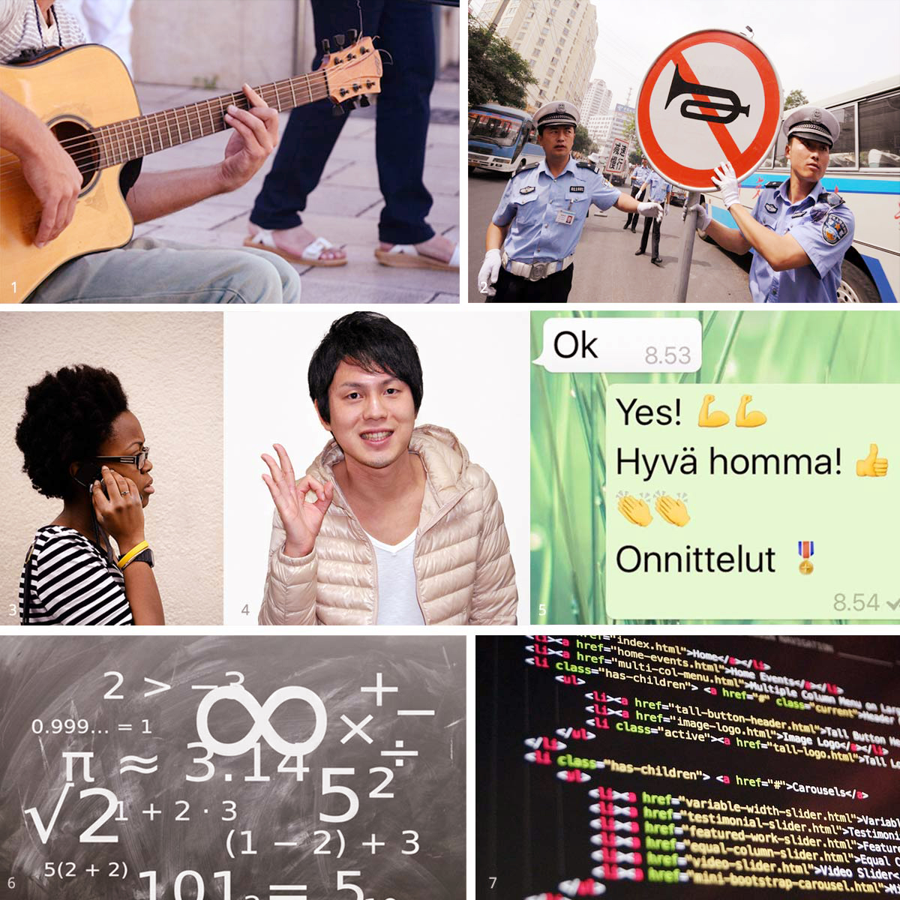
Kieli
ÄI2 – luvut 2, 2.1 ja 2.2
Luku 2
tehtävä 2

Slide 2
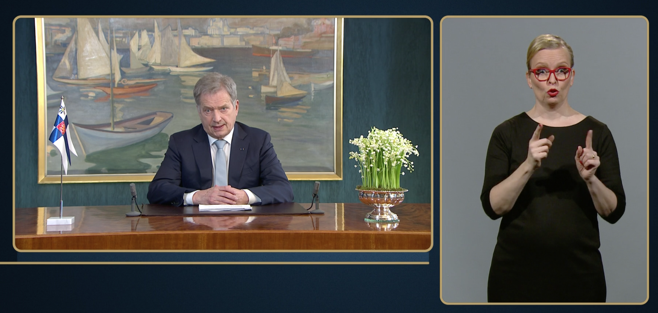
Mitä kieli on?
Kieli on ihmisyhteisön luonnollinen viestintäjärjestelmä, joka toteutuu eri tavoilla.
= esimerkiksi puhuminen, kirjoittaminen ja viittominen ovat eri tapoja viestiä.

Slide 3
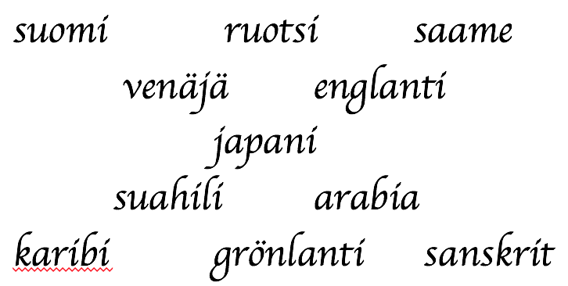
Mitä kieli on?
kieli on tietyn yhteisön, esimerkiksi kansakunnan, yhteinen ilmaisuväline, joka erottaa sen muista vastaavista.
= esimerkiksi eri ihmisryhmien kielet

Slide 4
Luonnollinen & keinotekoinen kieli
Luonnollinen kieli on ihmisten käyttämä satojen tuhansien vuosien aikana kehittynyt kieli. Se opitaan muiden ihmisten kanssa vuorovaikutuksessa.
Keinotekoinen kieli on ihmisen erityisesti tekemä kieli. Se on tehty johonkin tarkoitukseen. Se ei siis ole syntynyt ja kehittynyt luonnollisesti.

Slide 5
Eleet, liikkeet ja ilmeet välittävät viestejä
Mitä käsimerkkejä tiedätte kulttuurissamme olevan?
Millaisia viestejä käsimerkit välittävät ja millaisissa tilanteissa niitä voisi käyttää.
Miksi käsimerkkien kansainvälisiä merkityksiä on hyvä tuntea.

Slide 6
Myös emojit välittävät viestejä
Luku 2.1, tehtävä MA1
Käytätkö omissa viesteissäsi hymiöitä ja emojeja?
Korvaatko niillä joskus sanat?
Millaisissa tapauksissa tai kenen kanssa erityisesti käytät hymiöitä ja emojeja?
Milloin et käyttäisi hymiöitä ja emojeja?

Slide 7
Kieli on kielitieteellinen, ja myös poliittinen käsite
Eri kielet voi erottaa kielitieteellisesti, esim. sanaston tai rakenteen perusteella.
Eri kielet erotetaan joskus poliittisesti, esim. silloin, kun valtion raja menee kielialueen halki.

Slide 8
Kielen tehtäviä

Slide 9

Kommunikointi ja vuorovaikutus

Slide 10
AJATTELEMINEN

Slide 11
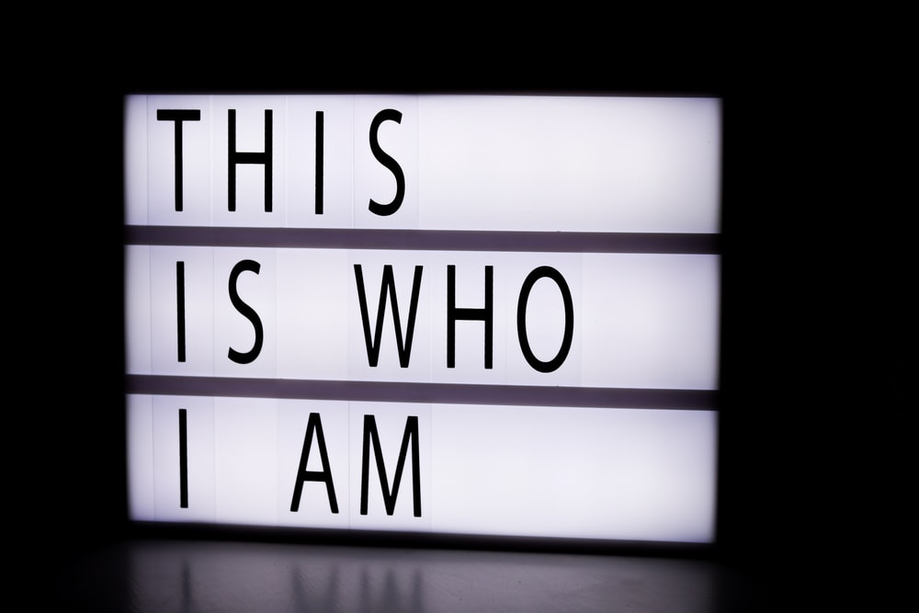
IDENTITEETIN RAKENTA-MINEN

Slide 12
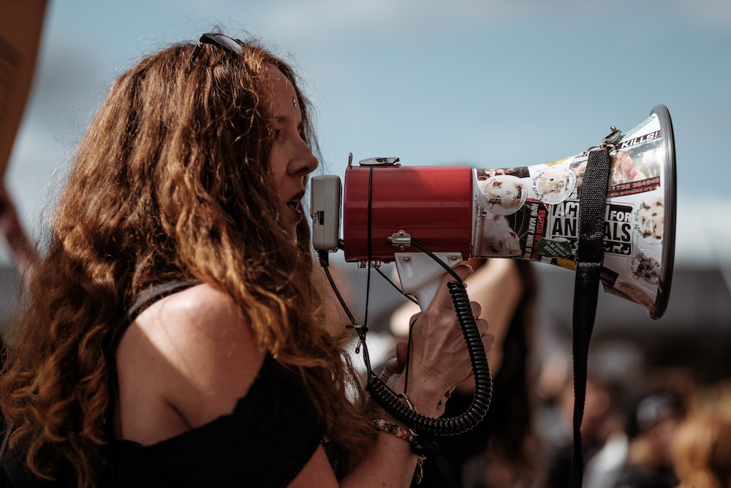
VAIKUTTAMINEN

Slide 13
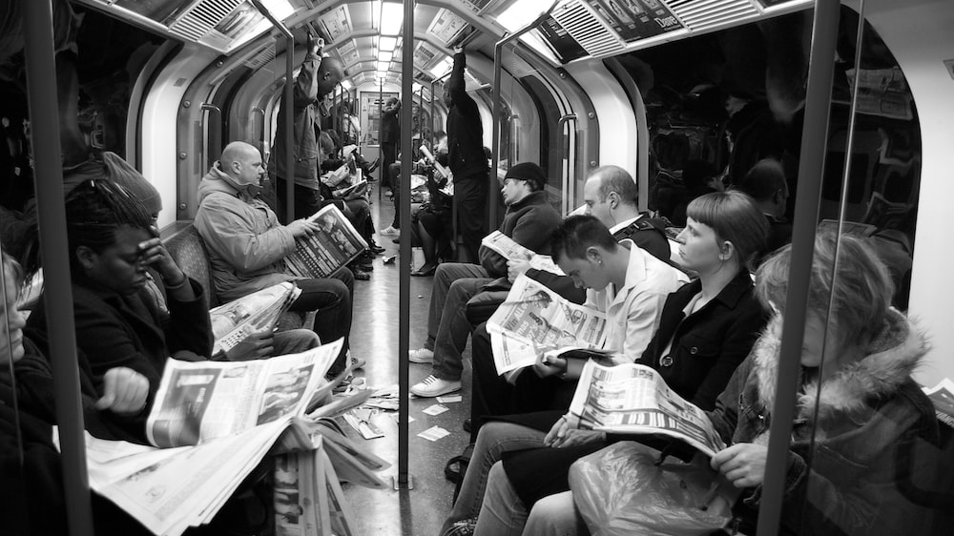
TIEDON VÄLITTÄMINEN

Slide 14
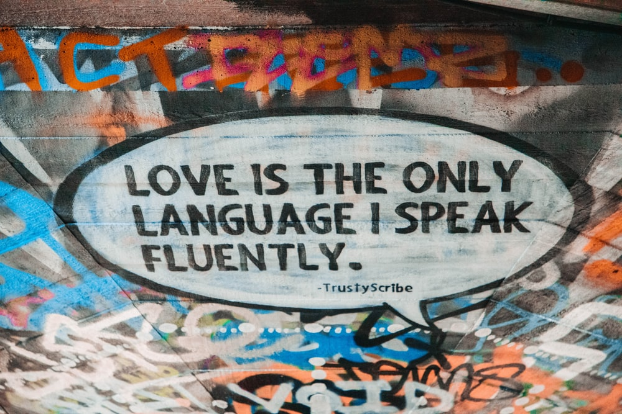
ITSE-
ILMAISU

Slide 15
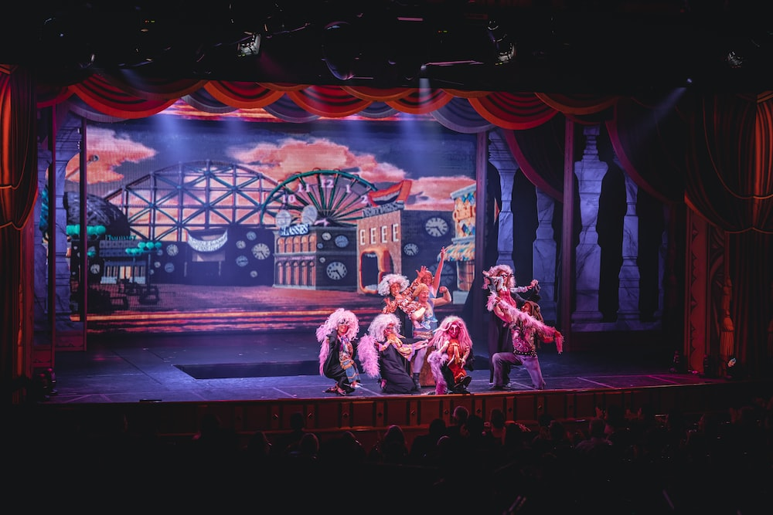
ii
h T
y
V
M
i
NEN
JA VIIHDYTTÄMINEN

Slide 16
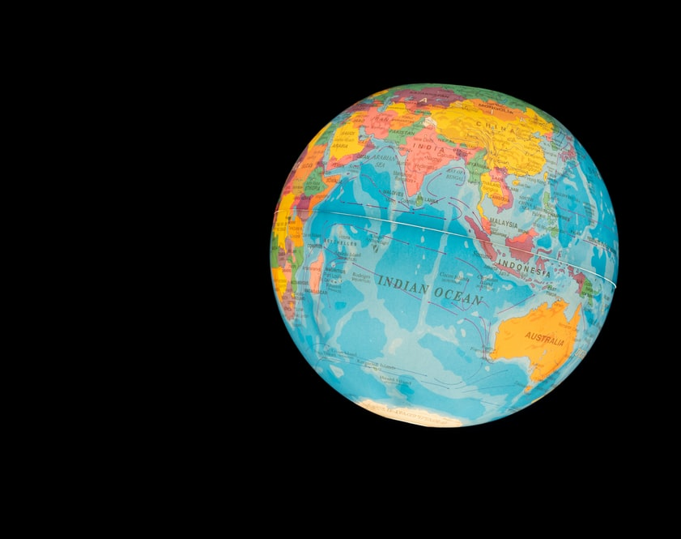
Kielitaitoa tarvitaan
EU:n kielipoliittinen tavoite
Globalisaatio = maailmanlaajuistuminen
Englanti on lingua franca, mutta ei silti täysin globaali kieli.

Slide 17
Kielitaitoa on kaikki kieliin liittyvä taito
  Kielitaidon eri tasoja
    Kielen ymmärtäminen ja käyttäminen kaikissa tilanteissa.
    Muutaman sanan ymmärtäminen ja käyttäminen sopivassa tilanteessa.
    Kielen tunnistaminen, vaikka ei ymmärtäisi tai osaisi käyttää sitä.

Slide 18
Kielten nimiä englanniksi
English =
Japanese =
Spanish =
French =
Arabic =
Italian =
Russian =
Mandarin =
Cantonese =
Portuguese =
Pashto =
englanti
japani
espanja
ranska
arabia
italia
venäjä
kiina
kantoninkiina
portugali
pashtu
Turkish =
Dutch =
German =
Hindi-Urdu =
Hebrew =
Finnish =
Vietnamese =
Polish =
Greek =
Korean =
Irish =
turkki
hollanti
saksa
hindi-urdu
heprea
suomi
vietnam
puola
kreikka
korea
iiri
Swedish =
Estonian =
Hausa =
Swahili=
Romanian =
Bengali =
Thai =
Malay =
Punjabi =
Kurdish =
Slovene
ruotsi
viro / eesti
hausa
swahili
romania
bengali
thai
malaji
punjabi
kurdi
slovenia
Lithuanian =
Latvian =
Catalan =
Flemish =
Norwegian =
Javanese =
Zulu
Czech
Dari
Amharic
Persian
liettua
latvia
katalaani
flaami
norja
jaava
zulu
tsekki
dari
amhara
persia
Notes:
kanton = hong kong
pastu = Afganistan, Pakistan
hindi-urdu = Intia, Pakistan, Fiji
hausa = Niger, Nigeria, Ghana
swuahili = anzania, Kenya, Democratic Republic of the Congo, Rwanda, Uganda, African Union
bengali = Intian itäsoa
flaami = Hollanti
malaji = Indonesia ja alueita
punjabi = Pakistan
katalaani = Espanjan alue
jaava = Jaavan saari Indonesia
zulu = etelä-Afrikka
dari = Agganistan
amhara = Etiopia
persia = Iran (as Persian), Afghanistan (as Dari), Tajikistan (as Tajik)

Slide 19
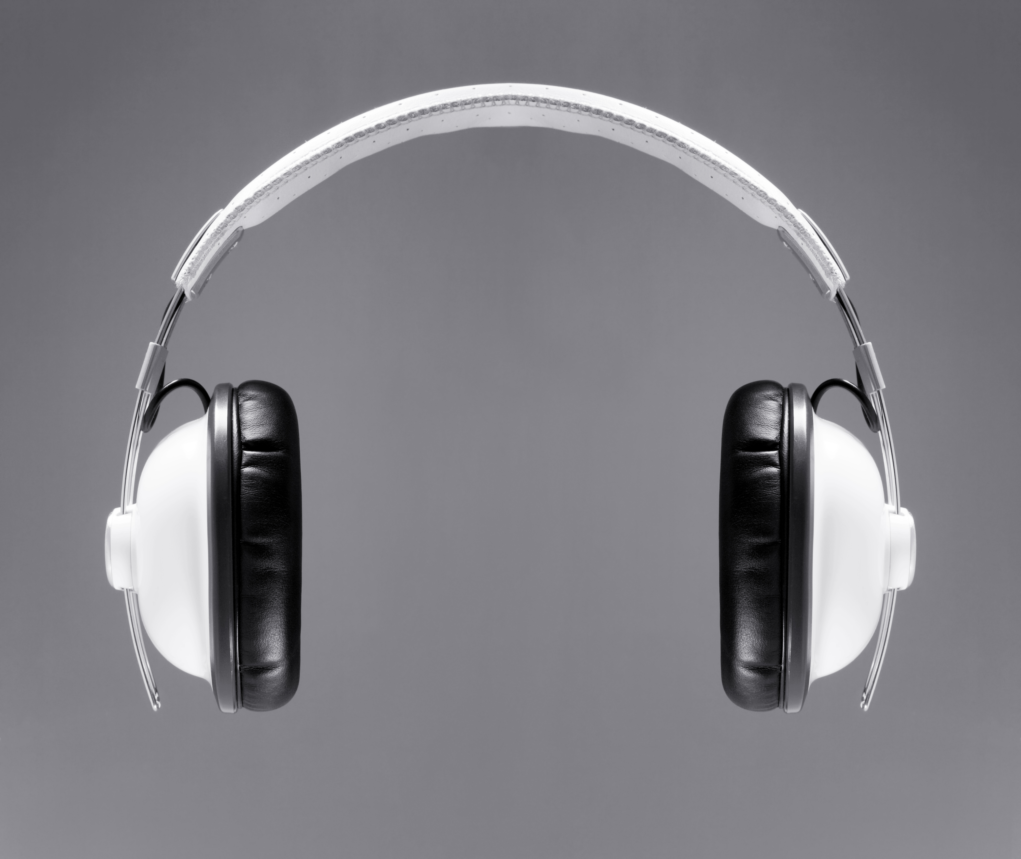
Miten hyvin tunnistat eri kieliä?
Ota kuulokkeet.
Klikkaa The Language Squad –linkkiä luvun 2.1 lopussa.
Valitse taso, jolla haluat pelata. Suosittelen aloittamaan helposta = EASY
Klikkaa Start game.
Kuuntele kieltä ja valitse vaihtoehdoista, mikä se on.
Voit kokeilla myös Alphabet-peliä, jossa tunnistetaan kirjoitusta.
Notes:
Tämän jälkeen luku 2.1 t. MA2

Slide 20
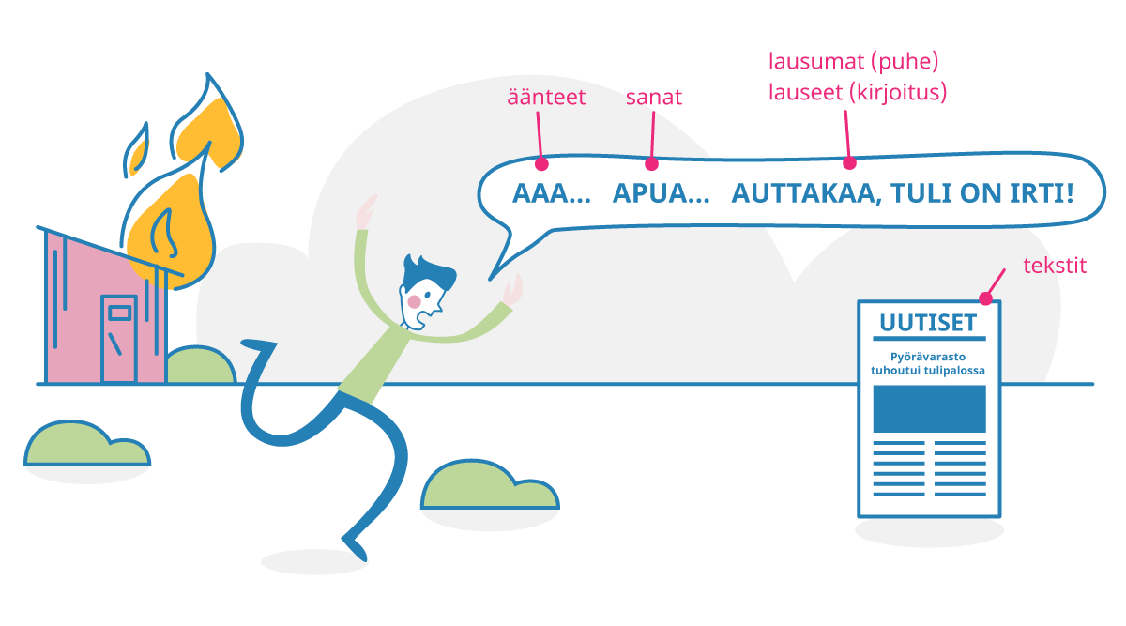
Kieli on symbolijärjestelmä

Slide 21

Kieli on symbolista
Luonnollinen kieli on
symbolijärjestelmä, jossa
  sanat muodostuvat äänteistä, joiden symboleja ovat kirjaimet.
    Esimerkiksi sanassa ruusu on äänteet r, u & s
  sanat symboloivat jotakin kohdetta eli tarkoitetta.
    Esimerkiksi sanan ruusu tarkoite on piikikäs kukka.

Slide 22
Kieli on sopimuksenvaraista
Sanat ovat sovittuja merkkejä tarkoitteille.
= sanalla ja sen tarkoitteella ei ole muuta yhteistä kuin ihmisten tekemä sopimus niiden yhteenliittymisestä.
Ruusun nimi voisi olla mikä vain muu, jos niin olisi sovittu.

Slide 23


Kieli on kuvallista
Kuvallisuus tarkoittaa sitä, että vastaanottajalle tuotetaan mielikuvia sananvalinnoilla ja kielikuvilla.
Kuvallisia ilmauksia on sekä asiateksteissä, arkipuheessa että kaunokirjallisuudessa.
Kuvallisuus herättää vastaanottajan mielenkiinnon ja tehostaa oman viestin välittymistä.
Notes:
Ruusujen sota tai ruusujen sodat (engl. Wars of the Roses) on yhteisnimitys Lancasterin ja Yorkin sukujen välillä vuosina 1455–1485 käydyille monimutkaisille taisteluille Englannin kruunusta. Nimitys ”ruusujen sota” on keksitty jälkikäteen, ja se tulee sukujen tunnusmerkeistä: Lancasterin punaisesta ja Yorkin valkoisesta ruususta.

Slide 24
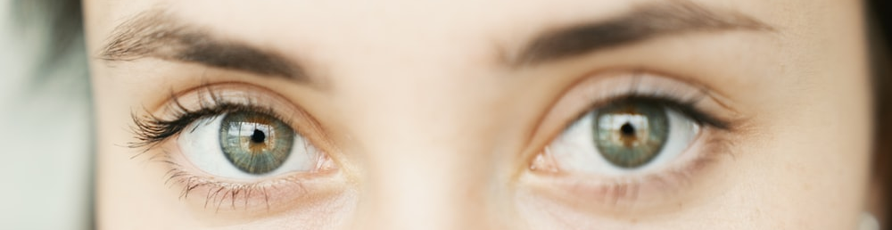
Kielikuva pitää tulkita
Kielikuva on sana tai ilmaus, jonka merkitys ei ole sama kuin sen suora, kirjaimellinen merkitys.
Jotta kielikuvan voi ymmärtää, pitää osata ajatella sana tai ilmaus uudella tavalla, kuvaannollisesti.

Slide 25


vertaus
Sinä olet kuin aurinko.
Vertauksessa on kuin-sana tai jokin muu tapa ilmaista vertailu.

Slide 26
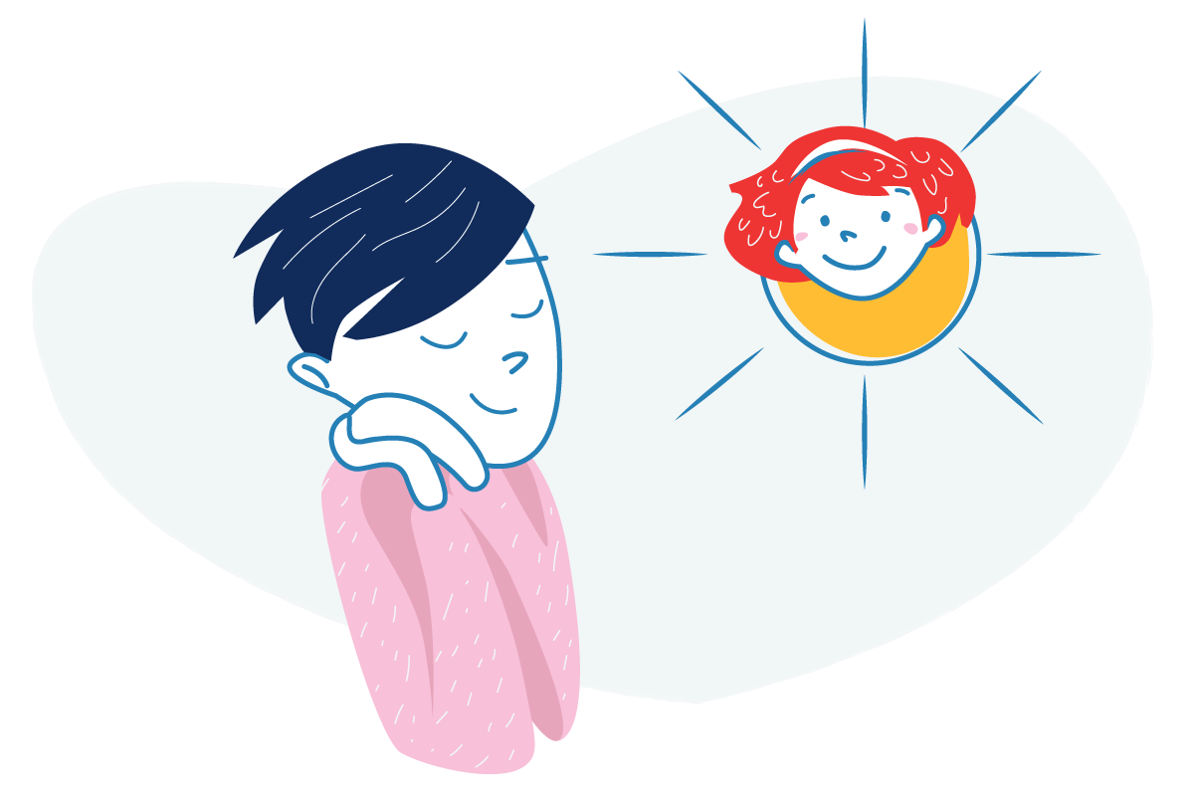
metafora
Sinä olet aurinkoni.
Metafora ei vertaile, vaan yhdistää 2 asiaa.

Slide 27
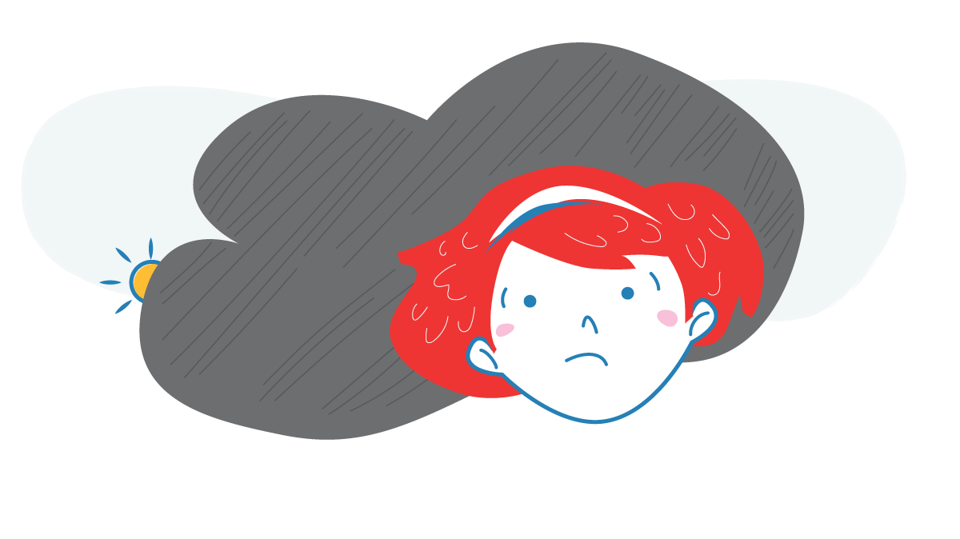
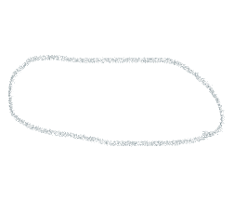
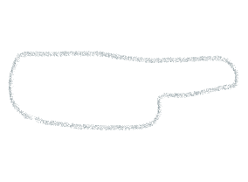
symboli
Pimeys laskeutuu päälleni, enkä näe aurinkoa.
Symboli = vertauskuva, jossa sana (tai kuva) tarkoittaa jotain muuta kuin sen perusmerkitys (kirjaimellinen merkitys).
surun tai masennuksen symboli
ilon symboli

Slide 28

personifikaatio
Aurinko hymyilee.
Personifikaatio antaa elottomalle tai ei-inhimilliselle inhimillisiä piirteitä.

